Slide 1
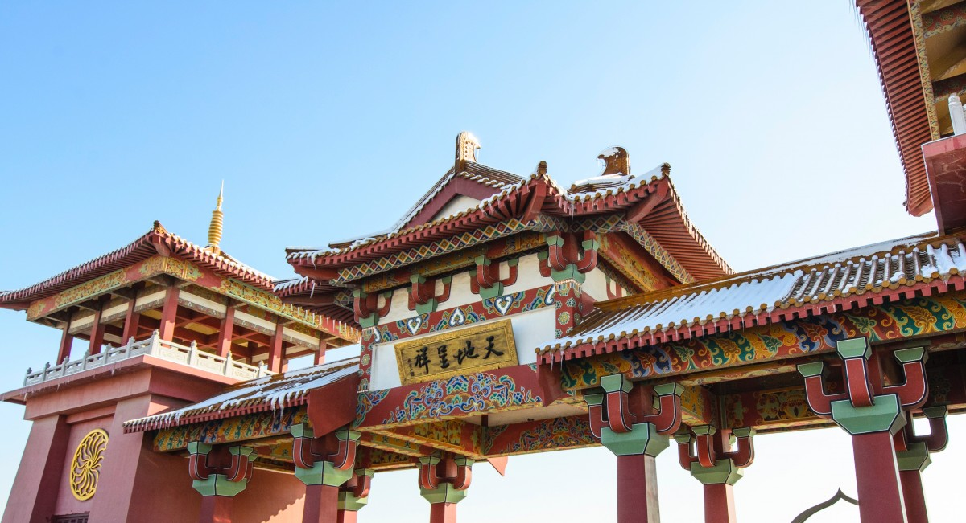
Kaj je Šintoizem?
Šintuizem je tradicionalna japonska vera, ki povezuje zgodovino japonskega sveta.
Izvira iz besede shinto, ki pomeni pot bogov.
Verujejo v spiritualne duhove , ki naj bi po njihovo živeli v našem naravnem svetu.
Ta fotografija avtorja Neznan avtor je licencirana pod imenom CC BY-SA-NC

Slide 2
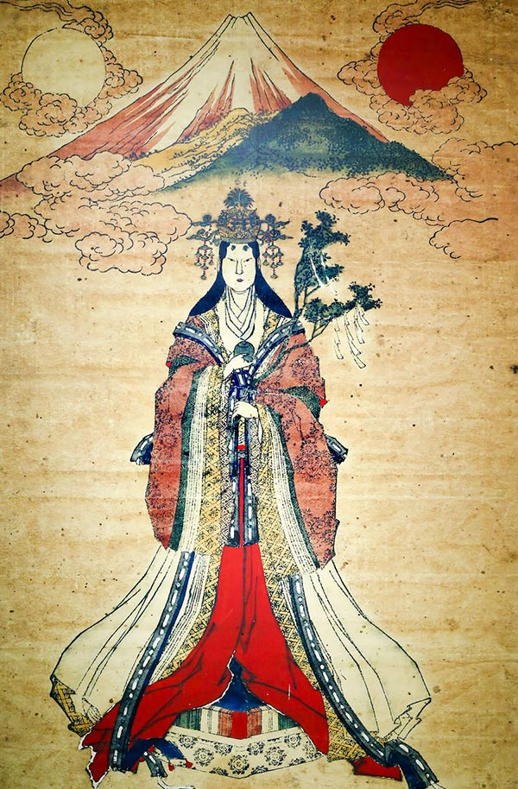
Kdo je njihov bog/boginja ?
Imajo bogove, ki se imenujejo kami.
So božanstvo narave, duhov in mitologije,
ki so spremenjeni v stvari oz. pojme iz našega sveta kot npr. dež ,veter, gore, drevesa itd.
Ko ljudje na planetu umrejo, se spremenijo v enega od kami in tako živijo njihovo posmrtno življenje.
Najpomembnejši bog vere je bog sonca- Amaterasu.
Beseda kami 神 je japonska beseda za božanstvo in duha.

Slide 3
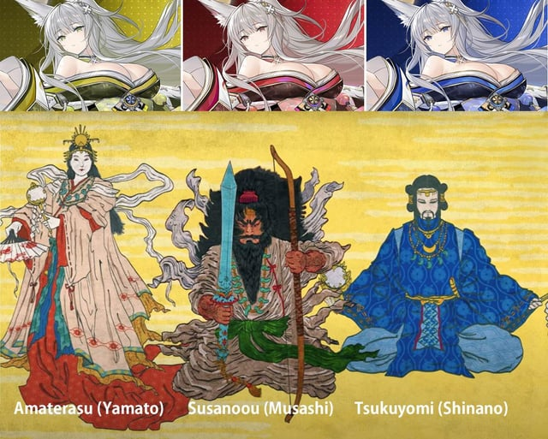
Najpomembnejši bogovi/boginje
-Amaterasu-omikami(kami sonca)

